Slide 1
Автомастерские
Вариант 10
Авторы: Петров Е. А., Зорин Д. О.
Группа: 10а
Дата: 14.04.2026

Slide 2
Распределение задач в команде
Студент | Роль | Выполненные задачи
Петров Егор | Тимлид, разработчик | UML диаграммы, тестирование, приложение
Зорин Даниил | Разработчик | Создание БД, документация на wiki, GitHub Pages

Slide 3
Требования к приложению
Функциональные требования
Нефункциональные требования
Аутентификация пользователей
CRUD операции с мастерскими, мастерами, автомобилями, заказами
Формирование ответов на запросы
Надёжность: обработка ошибок, валидация данных
Безопасность: разграничение прав

Slide 4
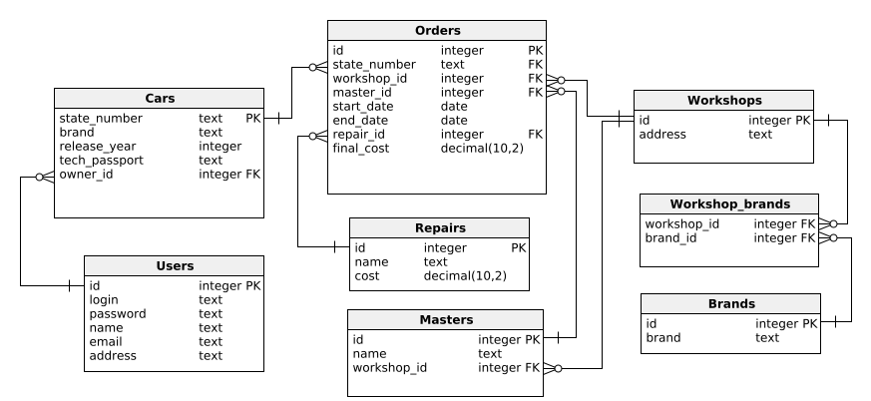
Схема базы данных
Таблицы
Users
Связи
8 foreign keys
Workshops
Brands
Masters
Cars
Repairs
Orders
Workshop_brands
Связь «многие ко многим»

Slide 5
Структура репозиториев
Репозиторий | Назначение | Ссылка
Первый репозиторий | Документация wiki, README.md | https://github.com/fpmi-tpmp2026/tpmp-gr10a-lab4-copybara
Второй репозиторий | Код проекта, CI/CD, GitHub Pages, unit-тесты | https://github.com/DanikZorin/CopyBarA-2

Slide 6
Демонстрация работы приложения

Slide 7
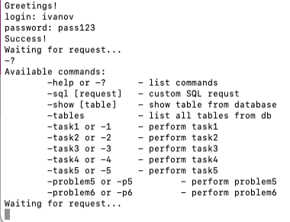
Аутентификация

Slide 8
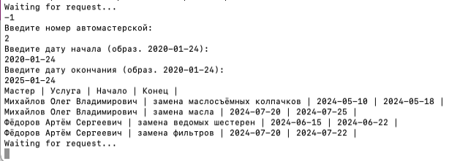
По указанной автомастерской – перечень выполненных работ каждым мастером за указанный период

Slide 9
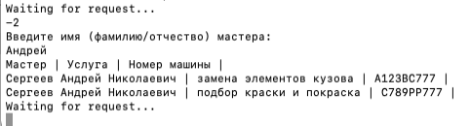
По указанному мастеру – сведения о выполненных ремонтах и отремонтированных автомашинах

Slide 10
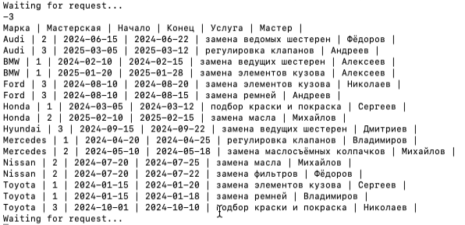
По каждой марке отремонтированных машин – сведения о номерах автомастерских, датах и видах ремонта, фамилиях мастеров

Slide 11
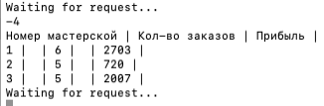
По каждой автомастерской – сведения об общем количестве проведенных ремонтов и общей выручке

Slide 12
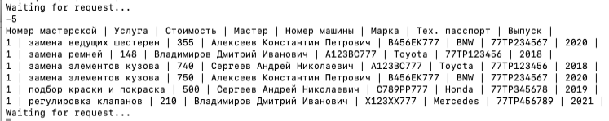
По автомастерской с наибольшим количеством ремонтов – все сведения о проведенных ремонтах и отремонтированных машинах

Slide 13
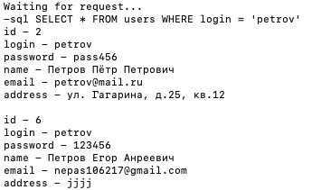

CRUD операции

Slide 14
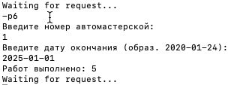
На указанную дату выводит информацию о количество выполненных работ для указанной мастерской

Slide 15
Заключение
Реализованы все требования варианта №10
Настроена автоматическая сборка через GitHub Actions
Создана документация в wiki и GitHub Pages
Создана БД из 8 таблиц
Разработано приложение на С

